Slide 1


RIO DE JANEIRO

Slide 2

A segunda edição do Festival Paralímpico Loterias Caixa 2023 repetiu o recorde da etapa anterior, realizada em maio. Na manhã deste sábado, 23, 21 mil crianças e jovens se reuniram em 118 localidades nas 27 unidades federativas do Brasil. Durante o evento, organizado pelo Comitê Paralímpico Brasileiro (CPB), os participantes puderam experimentar modalidades paralímpicas por meio de atividades lúdicas e inclusiva.
Para o diretor de Desenvolvimento Esportivo do CPB, Ramon Pereira, quando uma criança ou adolescente chega a uma Seleção de base, um dos objetivos do Festival é atingido. “A tendência é que o jovem se interesse por uma modalidade após conhecê-la no evento. Com isso, ele pode procurar um dos nossos Centros de Referência e iniciar uma rotina esportiva. É assim que formamos e descobrimos novos talentos para o paradesporto nacional”, completou, referindo-se ao projeto do CPB que aproveita espaços esportivos para a prática de modalidades paralímpicas, desde a base até o alto rendimento.
O Festival proporciona a crianças com e sem deficiência (até 20% do total) a vivência em modalidades paralímpicas, de maneira recreativa e lúdica, bem como difunde o Movimento Paralímpico por todo o território nacional. Do total dos inscritos até esta sexta-feira, cerca de 81% dos participantes tinham algum tipo de deficiência, enquanto 19% eram crianças sem deficiência.
Realizado pela primeira vez em 2018, com 48 locais e mais de 7 mil crianças. Em 2019, o evento teve 70 sedes e recebeu mais de 10 mil inscritos. No ano seguinte, a ação foi cancelada devido à pandemia de Covid-19 e retornou em 2021, com 8 mil participantes em 70 núcleos. Em 2022, foram atendidas 15 mil crianças.
Já em 2023, o Festival Paralímpico passou a ter duas edições anuais. Em maio, o evento também contou com 21 mil participantes, somando um total de 42 mil inscrições acumuladas neste ano.
O Festival Paralímpico Loterias Caixa e os Centros de Referência Paralímpico contam com o patrocínio das Loterias Caixa

Slide 3

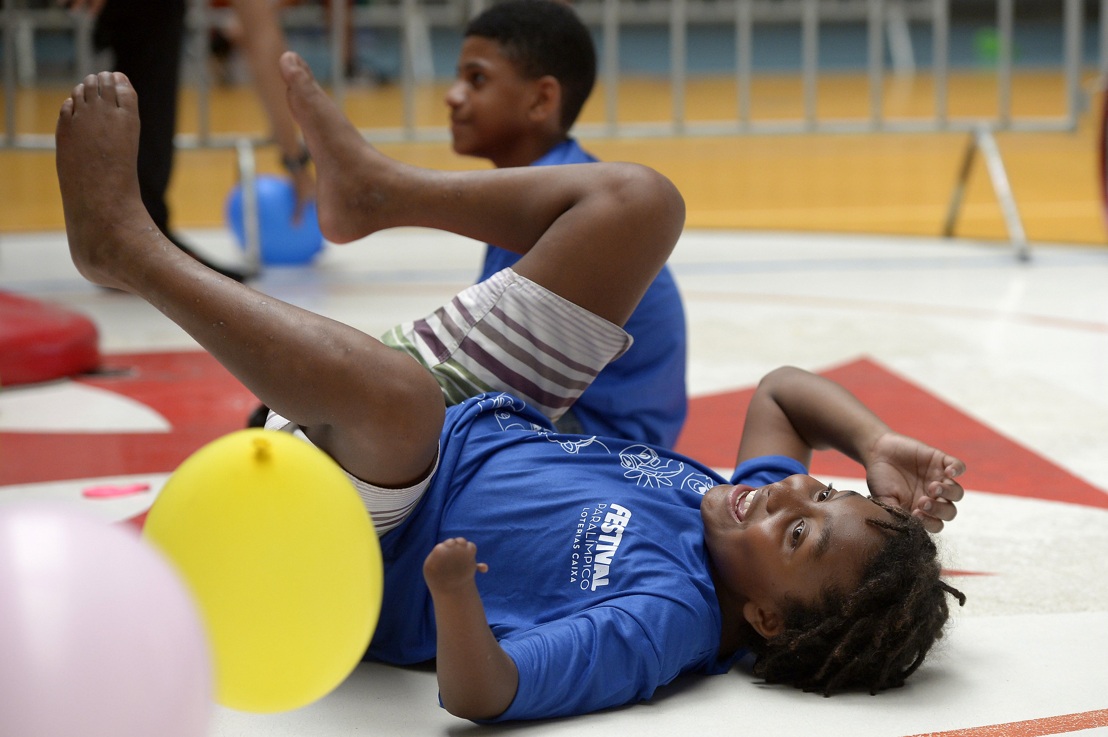
Festival Paralímpico Loterias Caixa, no Estádio São Januário, Rio de Janeiro RJ. Foto: Dhavid Normando/CPB

Slide 4

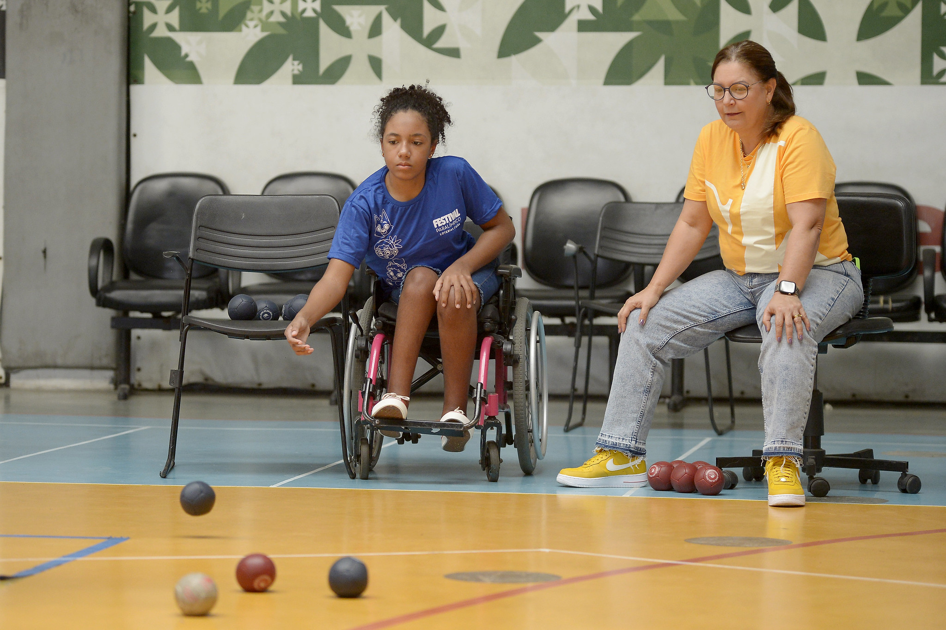
Festival Paralímpico Loterias Caixa, no Estádio São Januário, Rio de Janeiro RJ. Foto: Dhavid Normando/CPB.

Slide 5

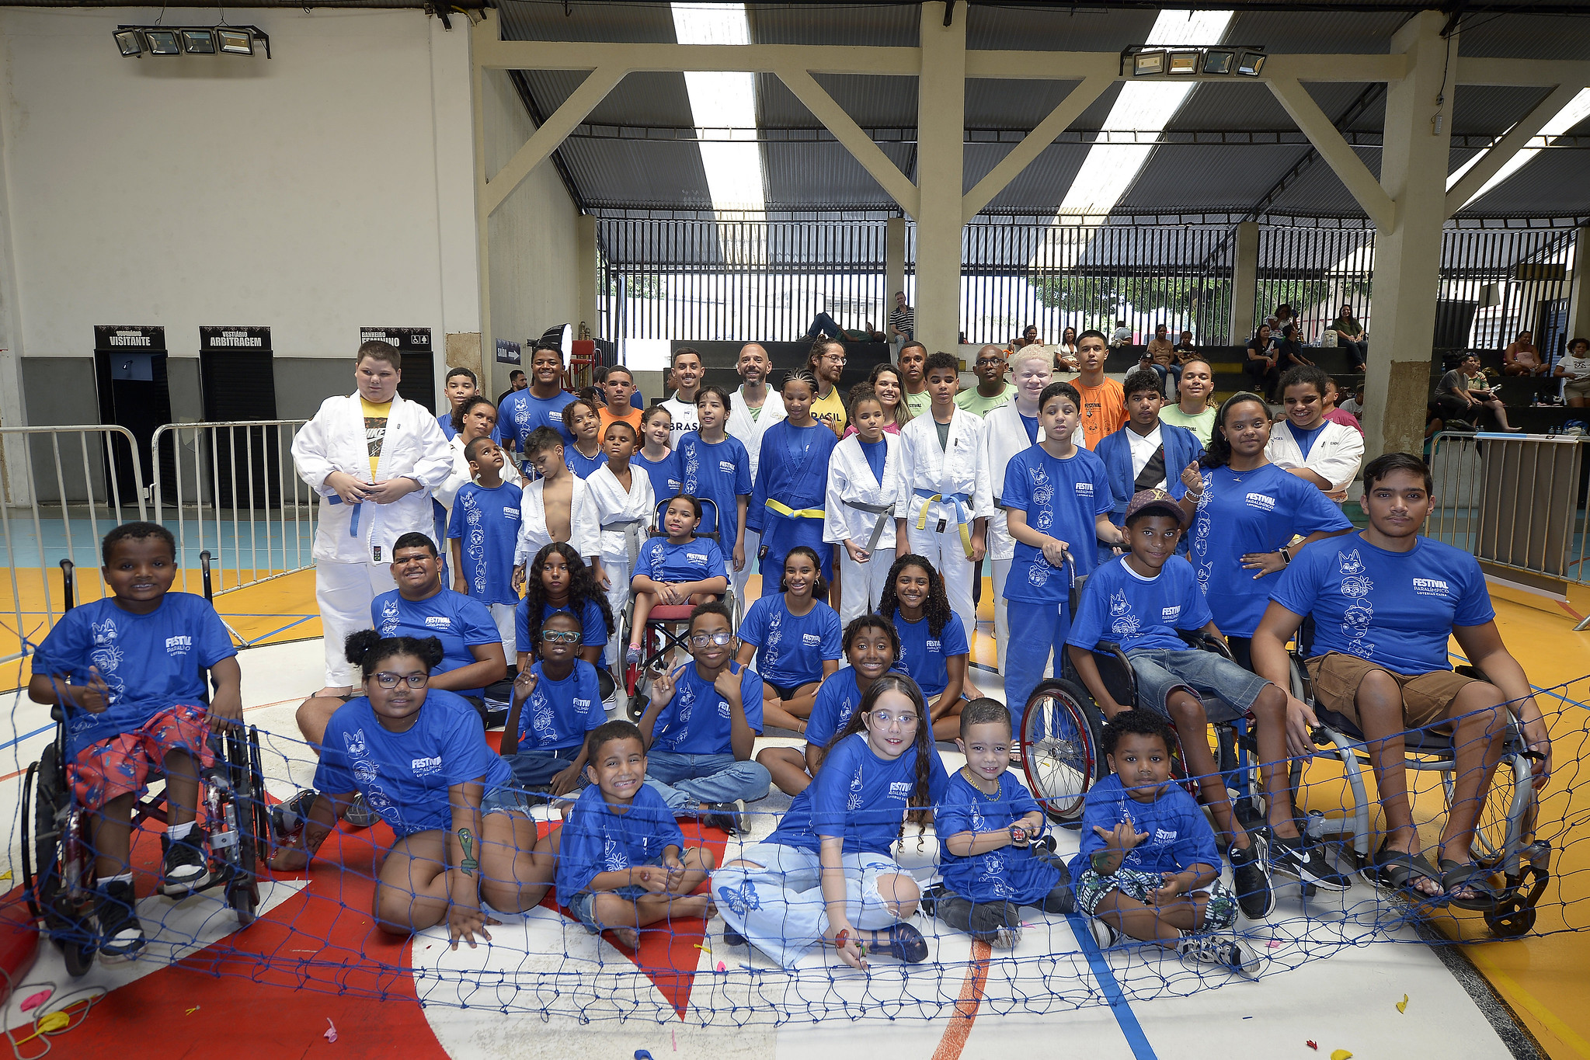
Festival Paralímpico Loterias Caixa, no Estádio São Januário, Rio de Janeiro RJ. Foto: Dhavid Normando/CPB.

Slide 6
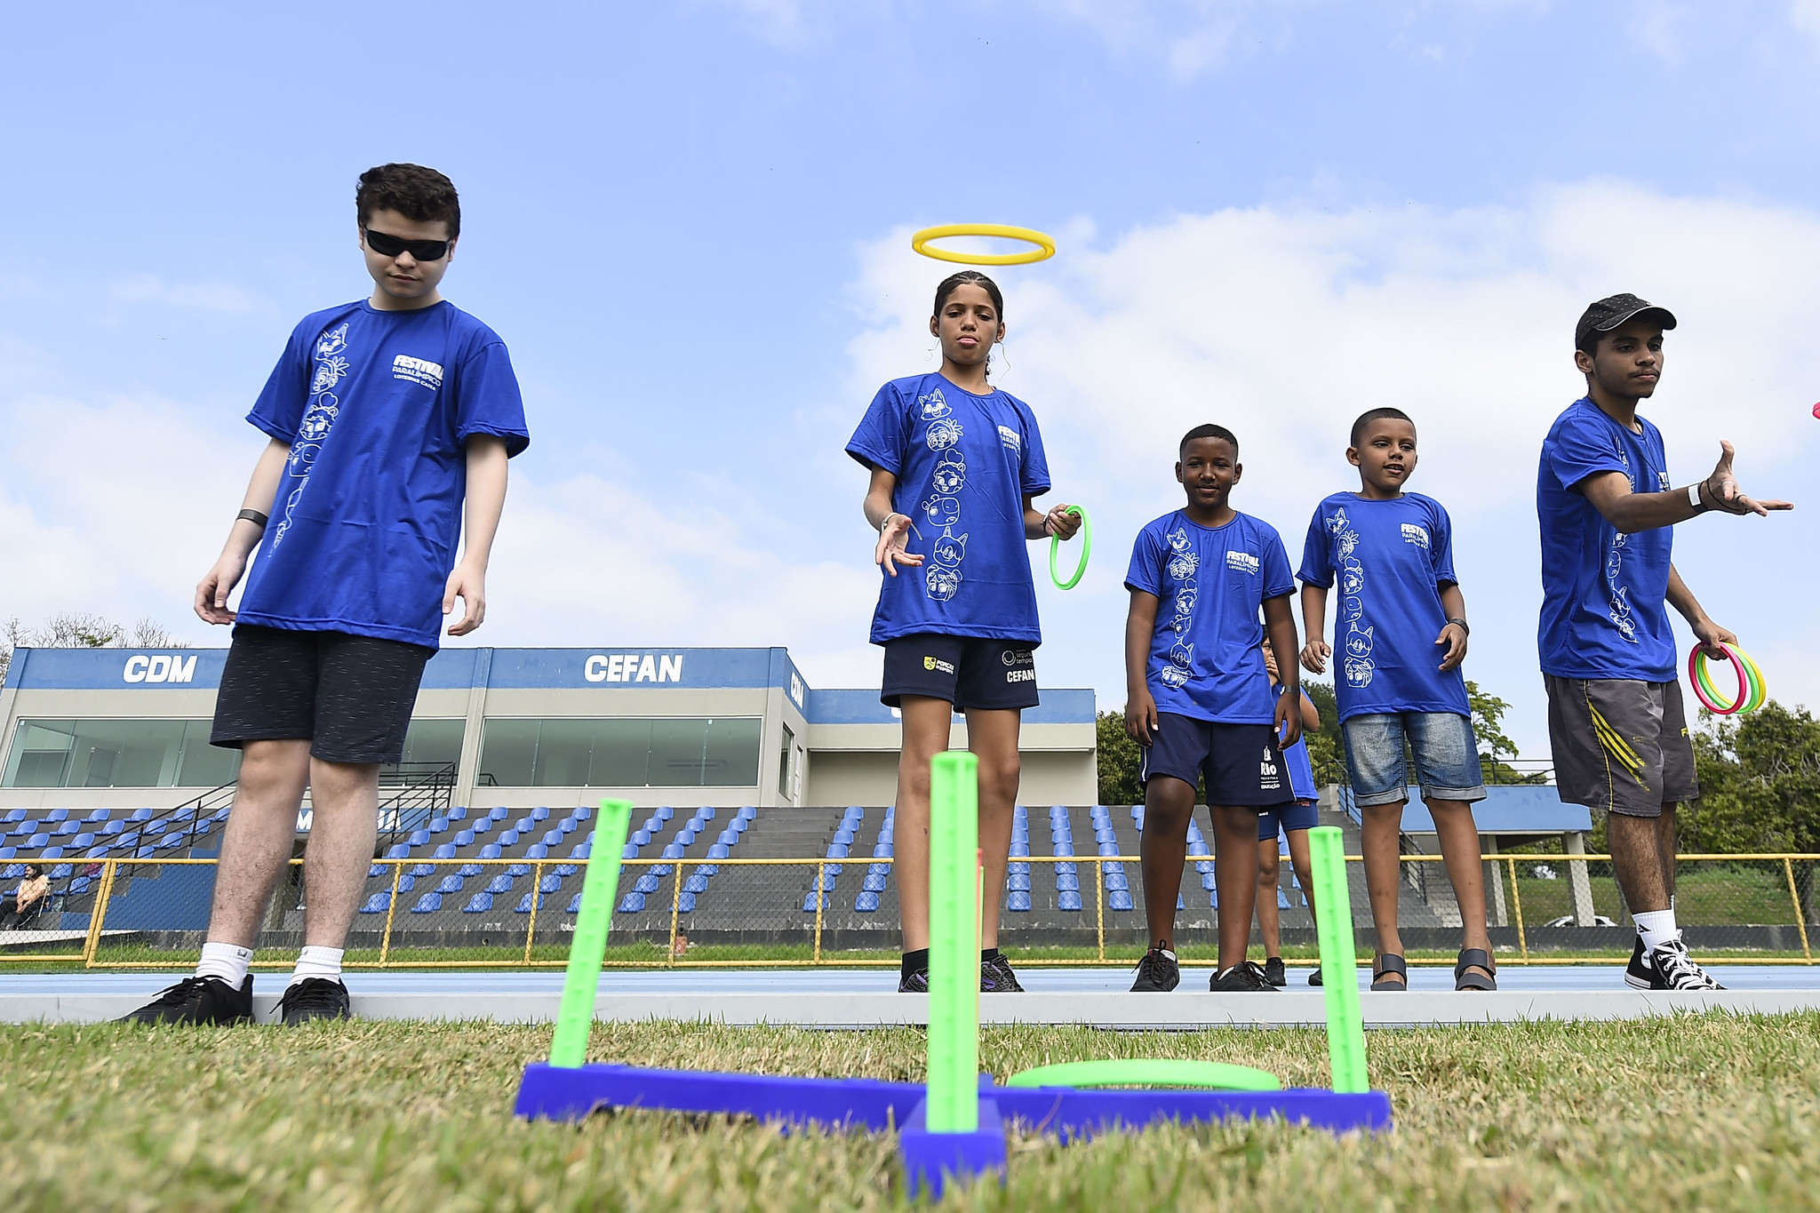
Festival Paralímpico Loterias Caixa no CEFAN ,no Rio de Janeiro .Foto: André Durão/CPB

Slide 7
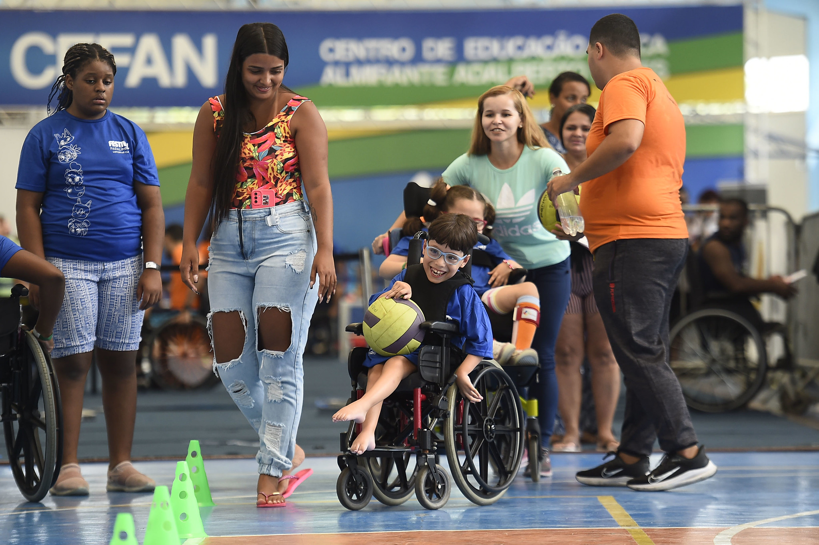
Festival Paralímpico Loterias Caixa no CEFAN ,no Rio de Janeiro .Foto: André Durão/CPB

Slide 8
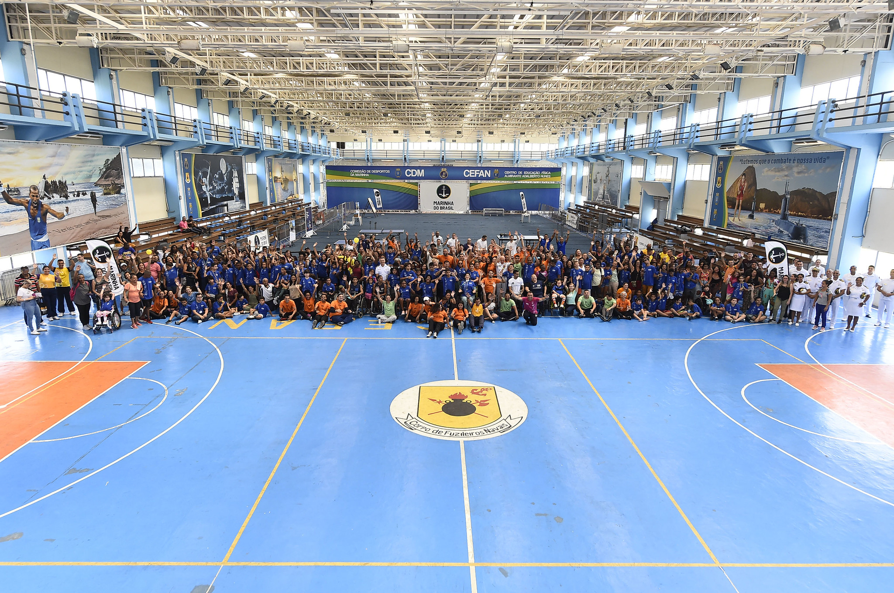
Festival Paralímpico Loterias Caixa no CEFAN ,no Rio de Janeiro .Foto: André Durão/CPB

Slide 9
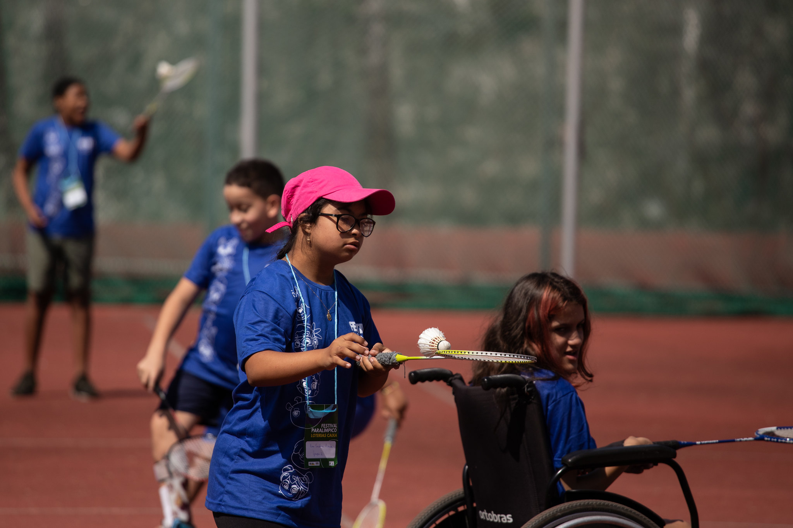
Festival Paralimpico Loterias Caixa em Volta Redonda, Rio de Janeiro. Foto: Cris Oliveira/CPB

Slide 10
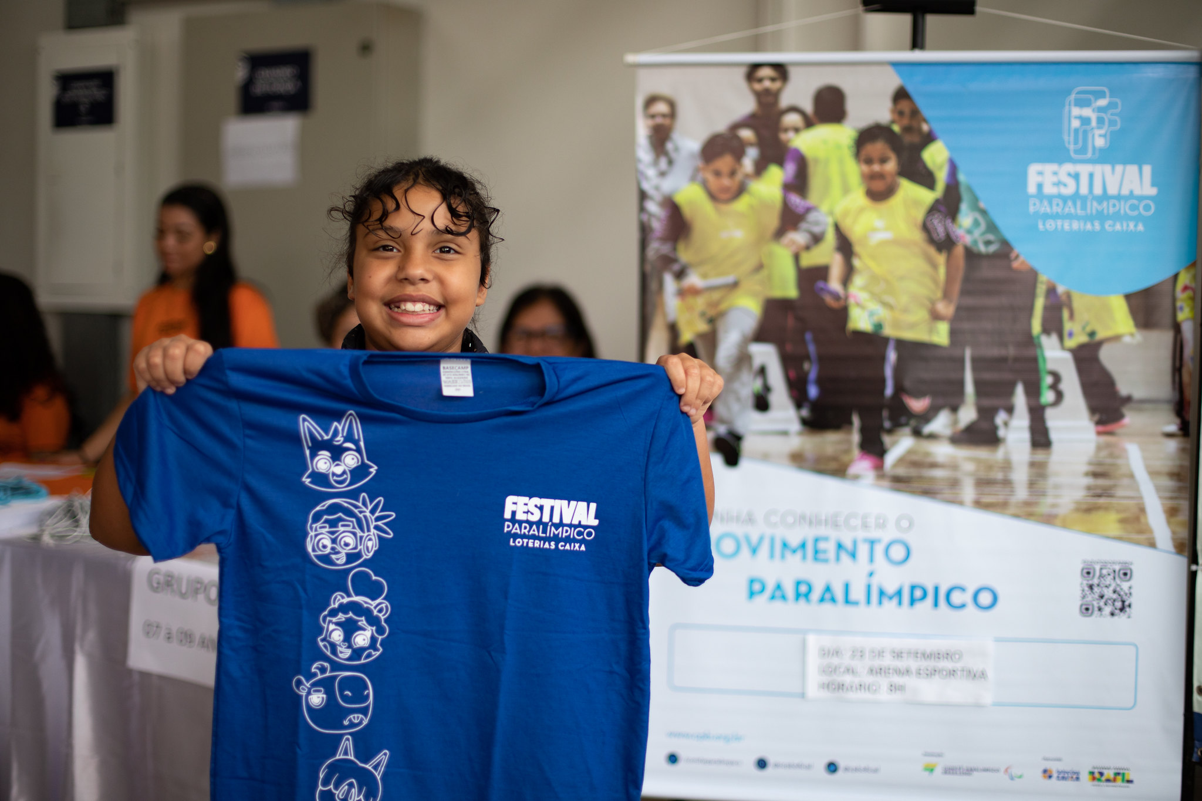
Festival Paralimpico Loterias Caixa em Volta Redonda, Rio de Janeiro. Foto: Cris Oliveira/CPB

Slide 11
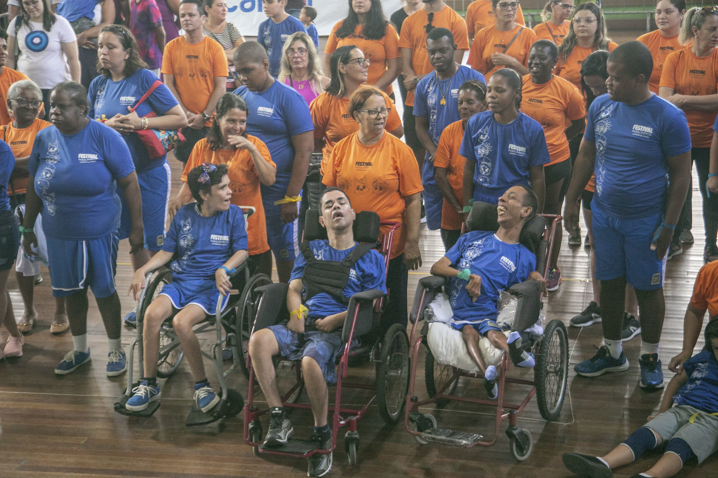
Festival Paralímpico Loterias Caixa em Paracambí, Rio de Janeiro. Foto: DARLINSON SOARES/CPB

Slide 12
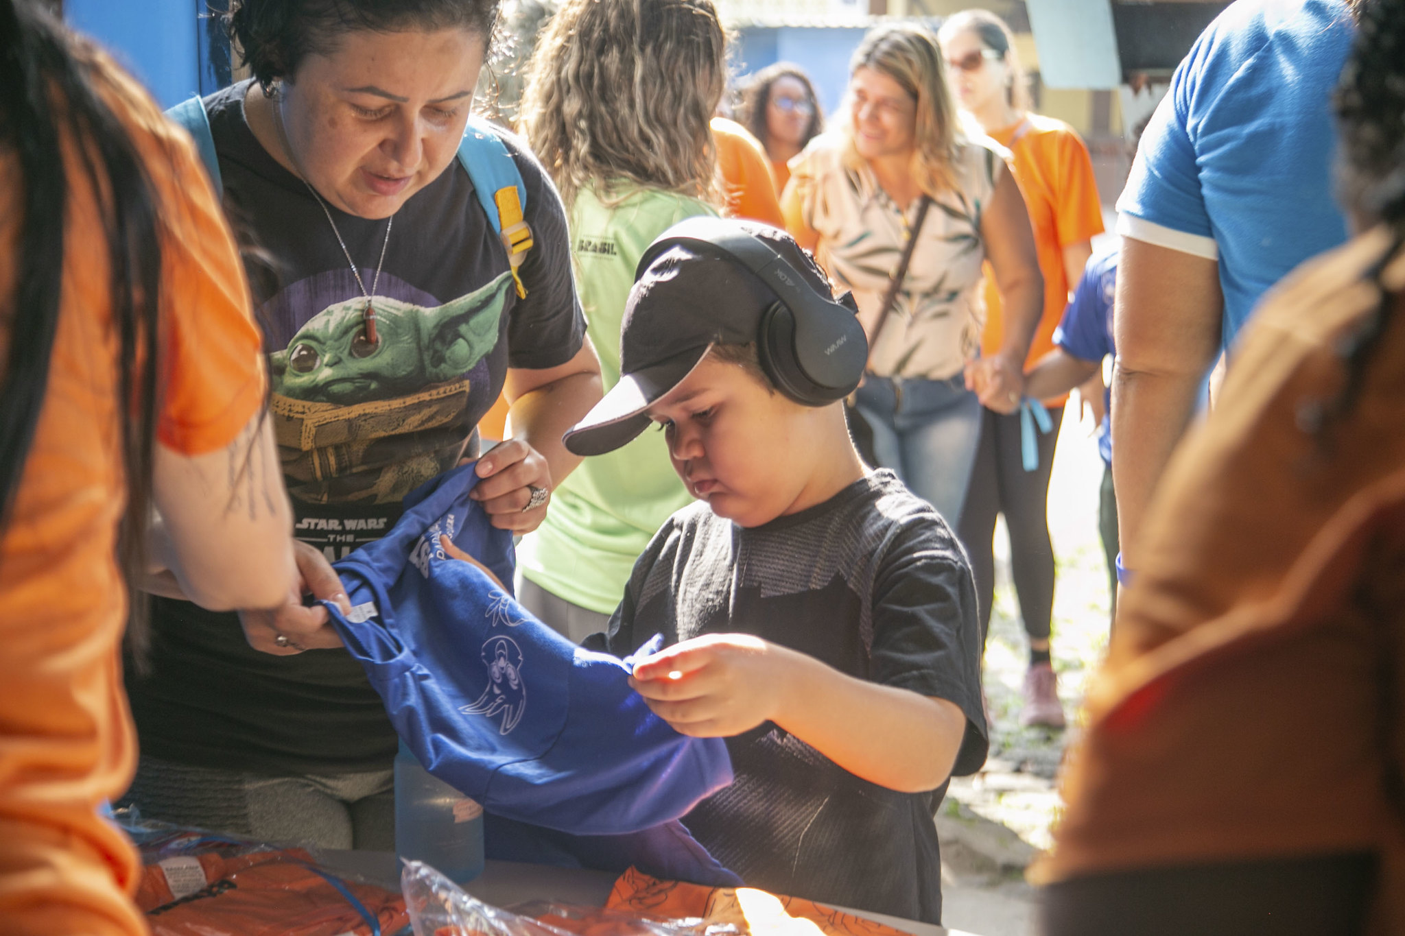
Festival Paralímpico Loterias Caixa em Paracambí, Rio de Janeiro. Foto: DARLINSON SOARES/CPB

Slide 13
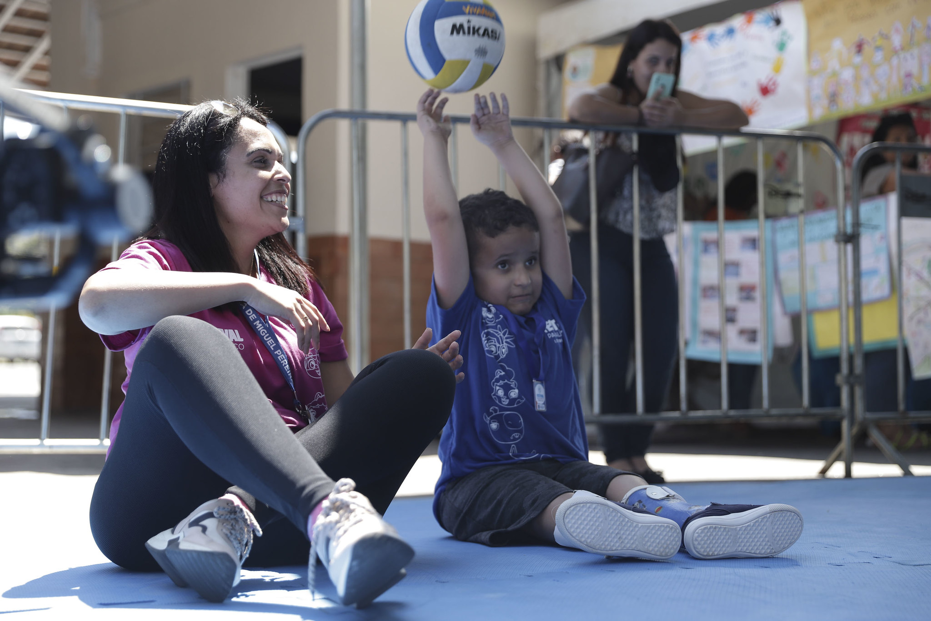
Festival Paralímpico Loterias Caixa em Miguel Pereira, Rio de Janeiro. Foto: LUAN COSTA/CPB.

Slide 14
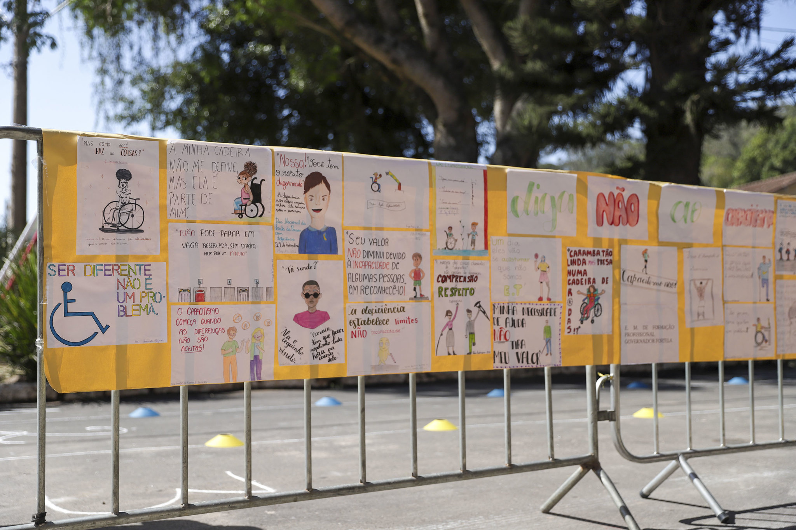
Festival Paralímpico Loterias Caixa em Miguel Pereira, Rio de Janeiro. Foto: LUAN COSTA/CPB

Slide 15
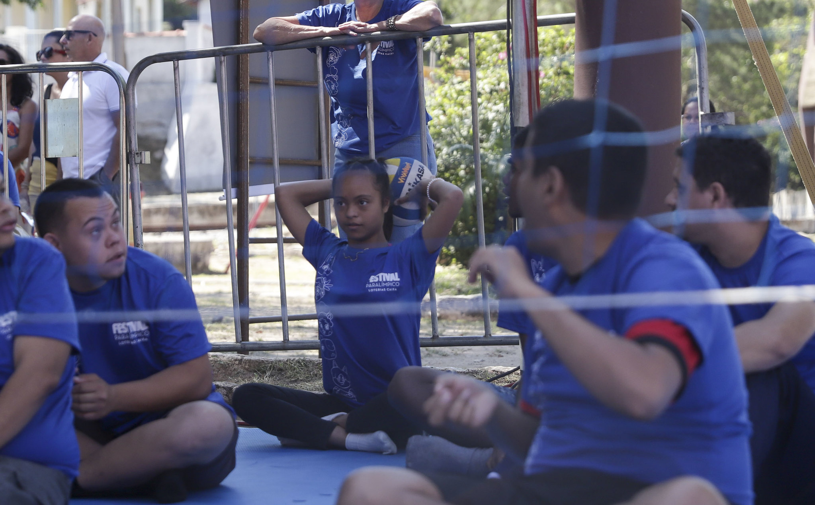
Festival Paralímpico Loterias Caixa em Miguel Pereira, Rio de Janeiro. Foto: LUAN COSTA/CPB

Slide 16
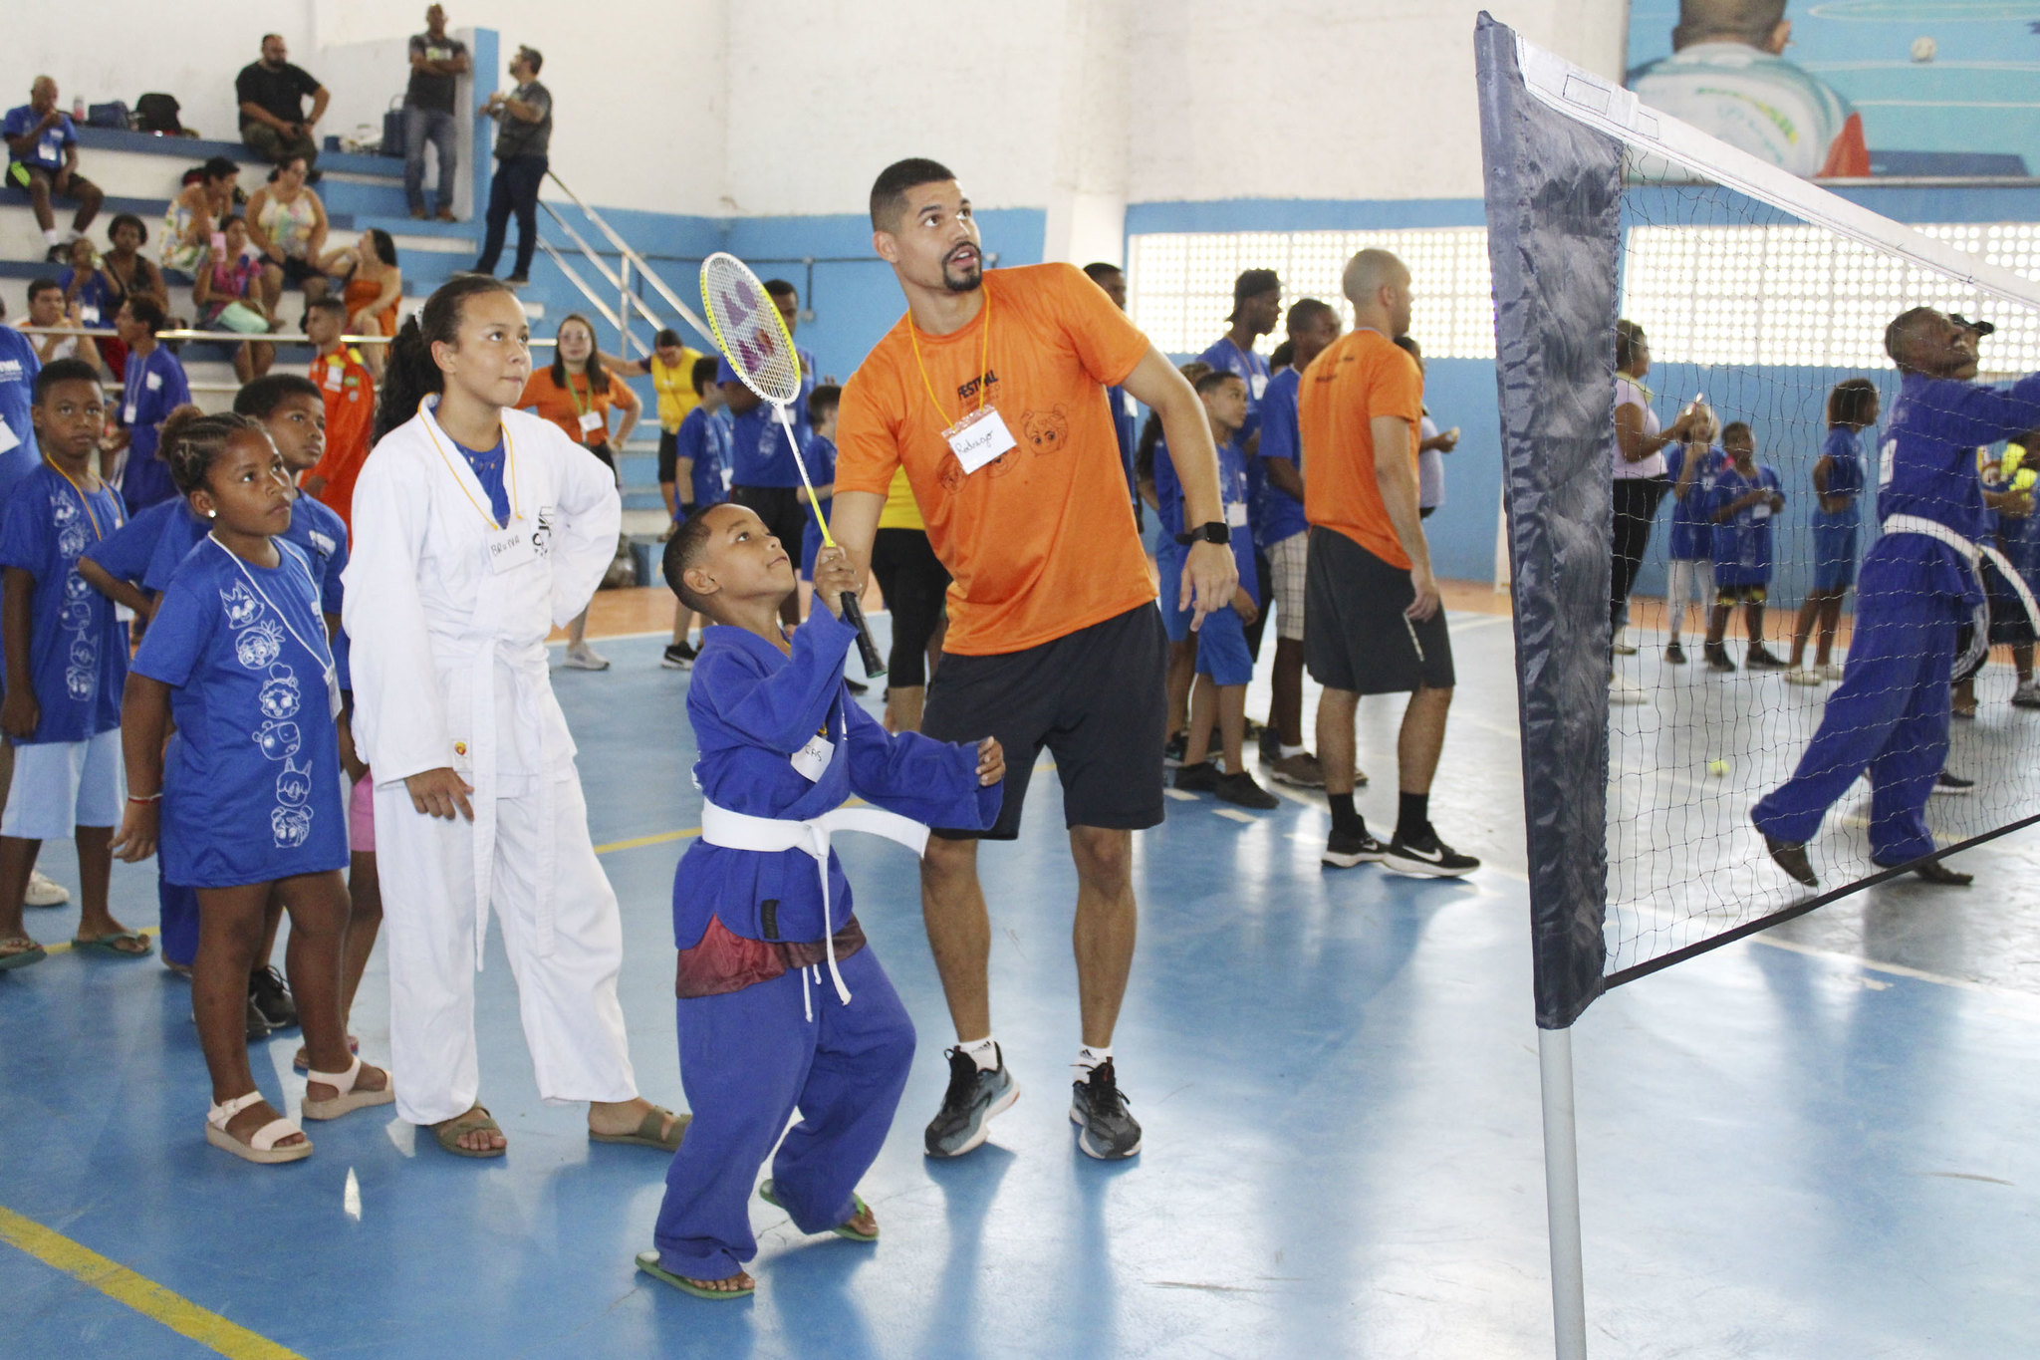
Festival Paralímpico Loterias Caixa em Duque de Caxias, no Rio de Janeiro. Foto: Flávia Soriano/CPB

Slide 17
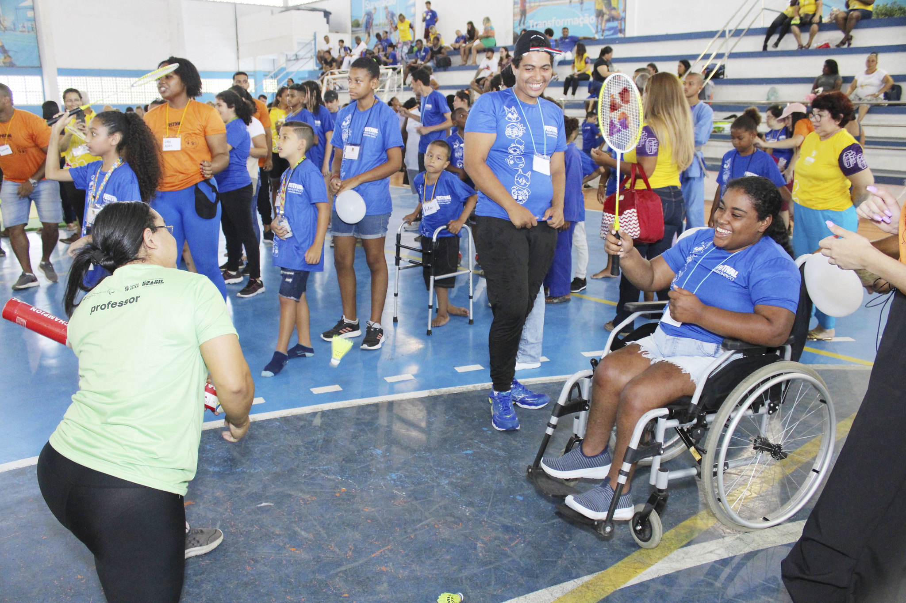
Festival Paralímpico Loterias Caixa em Duque de Caxias, no Rio de Janeiro. Foto: Flávia Soriano/CPB

Slide 18
Obrigado!

